Slide 1

Департамент образования и науки Курганской области
ГБУ «Центр помощи детям»
Развитие коммуникации
у детей раннего возраста
Н.П. Федорова,
учитель-логопед ГБУ «Центр помощи детям»

Slide 2
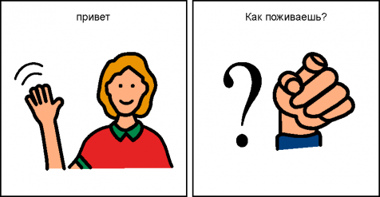
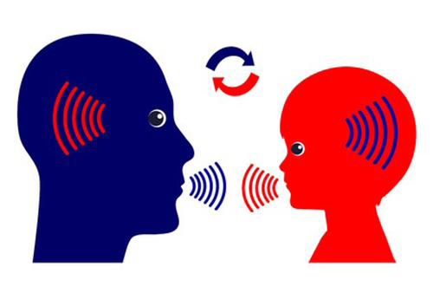
Что такое коммуникация?
Общение, или коммуникация:
– процесс обмена информацией между людьми, разделения идей, интересов, чувств и эмоций
- способность понимать значение того, что было сказано или сделано
- способность выразить свои мысли, чувства и идеи

Slide 3
Условия для успешной коммуникации
-ребенок и взрослый имеют коммуникативные намерения
-ребенок обладает коммуникативными умениями
-взрослый обладает коммуникативными умениями
-имеется сообщение (содержание/тема/предмет)
-имеются средства коммуникации, доступные партнерам по общению

Slide 4
Коммуникативные намерения
(мотивы)
-отказ (выразить неудовольствие, протест, отказаться), согласие
-просьба (попросить продолжить действие, начать новое действие, новый предмет, отсутствующие предметы и т.д.)
информация (ответить на вопрос, задать вопрос, комментировать, рассказать, уточнить и т.д.)
-социальное взаимодействие (привлечь внимание к себе, к явлению, к предмету, к другому человеку; демонстрировать эмоции и чувства; приветствовать и прощаться; предлагать взаимодействие, предметы; делиться и т.д.)

Slide 5

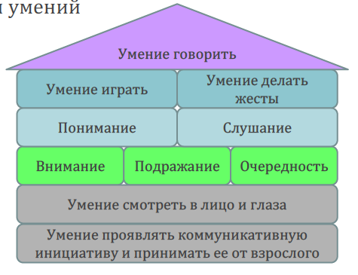
Коммуникативный дом

Slide 6
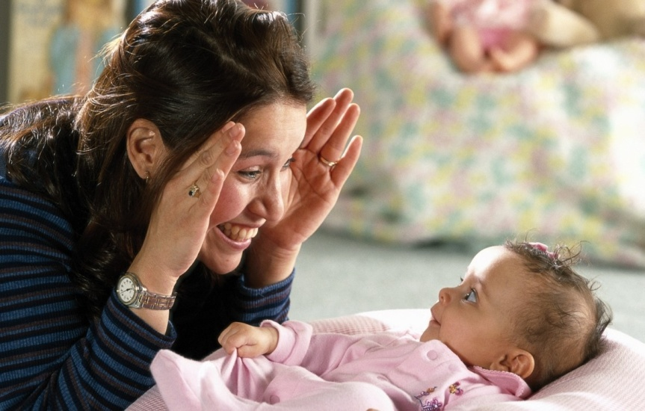
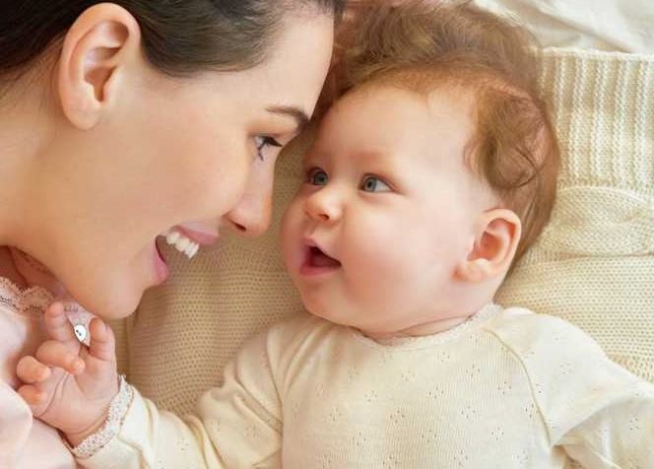
Диалог в онтогенезе
До 4-5 месяцев период общения ребенка с мамой называют «обращенным монологом».
Важно наличие взгляда «глаза в глаза», поза «лицом к лицу».

Slide 7
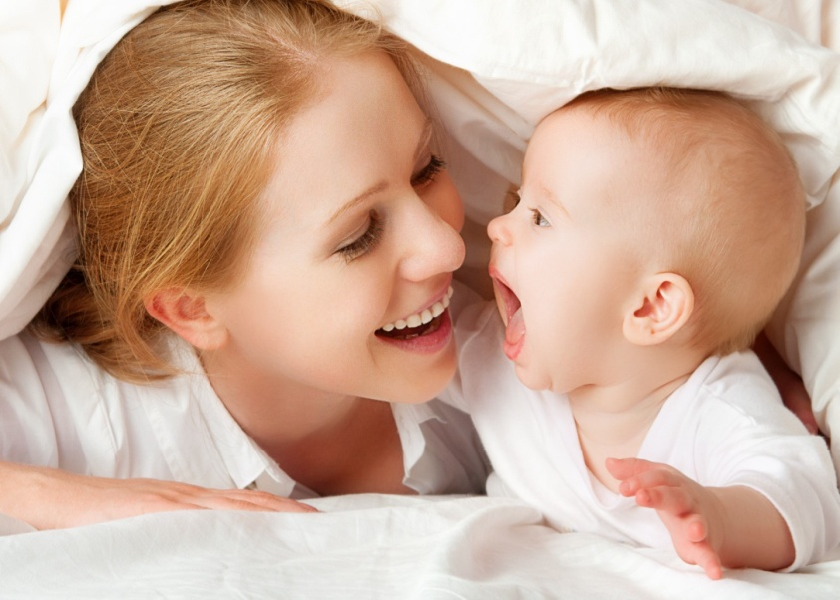
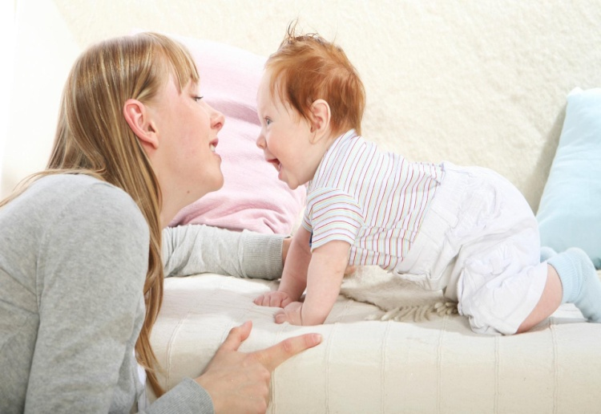
Диалог в онтогенезе
С 5 месяцев мама начинает подавлять свою активность и больше ориентируется на действия ребенка.

Slide 8

Диалог в онтогенезе
До 10 месяцев мама больше следит за тем, куда направлен взгляд ребенка, после 10 месяцев ребенок может направить взгляд туда, куда смотрит мама.
! Совместное внимание -
база к речи

Slide 9
Умение поддерживать разговор
- 0-6 месяцев: удерживает внимание на лице, на объекте разговора, имитирует мимику, интонацию
- 6-8 месяцев: имитирует «ма-ма», «да-да», подражает мычанию, покашливанию, цокает, вокализирует по очереди
- поддерживает несколько коммуникативных циклов (несколько тем для разговора)

Slide 10
Темы для разговора
- о теле, о состоянии ребенка
-об ухаживающих взрослых
- об игрушках
- о ежедневных действиях
- о близких родственниках
- о друзьях
- о приятных активностях

Slide 11
Средства для коммуникации
Невербальные:
мимика, телодвижения, интонации, взгляд, звуки, жесты, реальные предметы, картинки, фотографии, пиктограммы, технические средства
Вербальные:
слова, фразы

Slide 12
Причины нарушения коммуникации
- отсутствует партнер по коммуникации или намерения партнеров не совпадают
- коммуникативные умения ребенка не развиты
-коммуникативные умения взрослого не соотносятся возможностям ребенка
- отсутствует общая тема для разговора
-отсутствуют средства коммуникации, понятные партнерам по коммуникации и соответствующие их физическим и познавательным возможностям

Slide 13
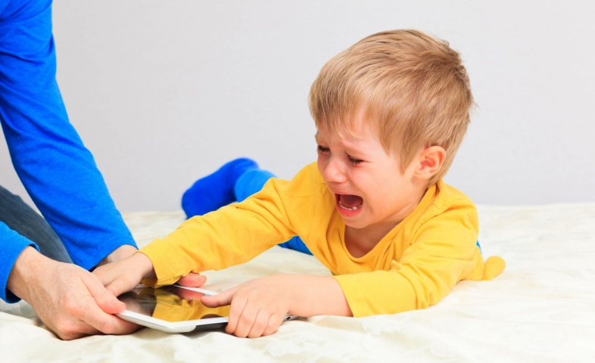
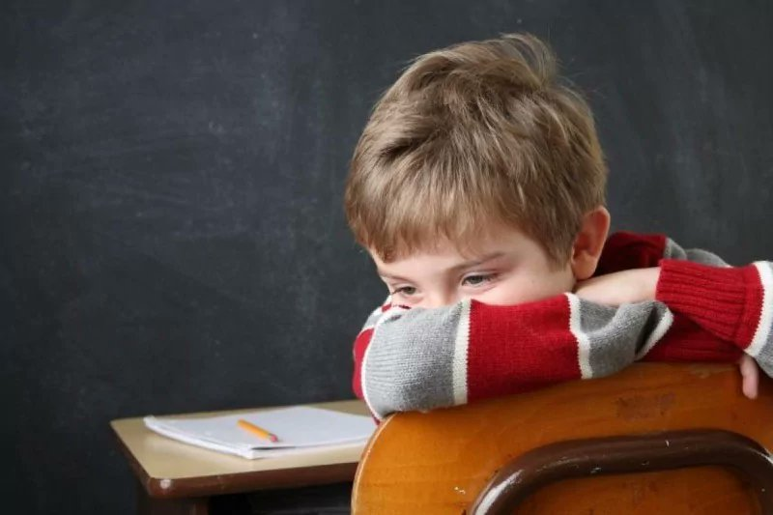
Что будет, если подождать?
В раннем возрасте могут сформироваться и закрепиться неправильные формы (модели) поведения:
протестные формы поведения
отказ от коммуникации

Slide 14
Работа по растормаживанию речи
- провоцирование непроизвольного подражания действию, мимике, интонации взрослого
- провоцирование ребенка на эхолалии и непроизвольные словесные реакции
- комментирование действий ребенка

Slide 15
Закрепление появившихся речевыхформ
- постоянно воспроизводить ту ситуацию, в которой у ребенка появилась подходящая звуковая или словесная реакция
- добиваться закрепления слов, связанных с каждодневными потребностями ребенка

Slide 16
Использование АДК
Альтернативная коммуникация (другая, замещающая). Заменяет устную речь человека, который не может говорить.
Дополнительная (усиливающая). Поддерживает развитие речи

Slide 17
Использование жестов
- первые жесты: еще, хочу, не буду, есть, пить, указательный жест (универсальный). Избегать одновременное введение противоположных признаков, в том числе «да»- «нет»
- близкое окружение
еда
одежда
состояние

Slide 18
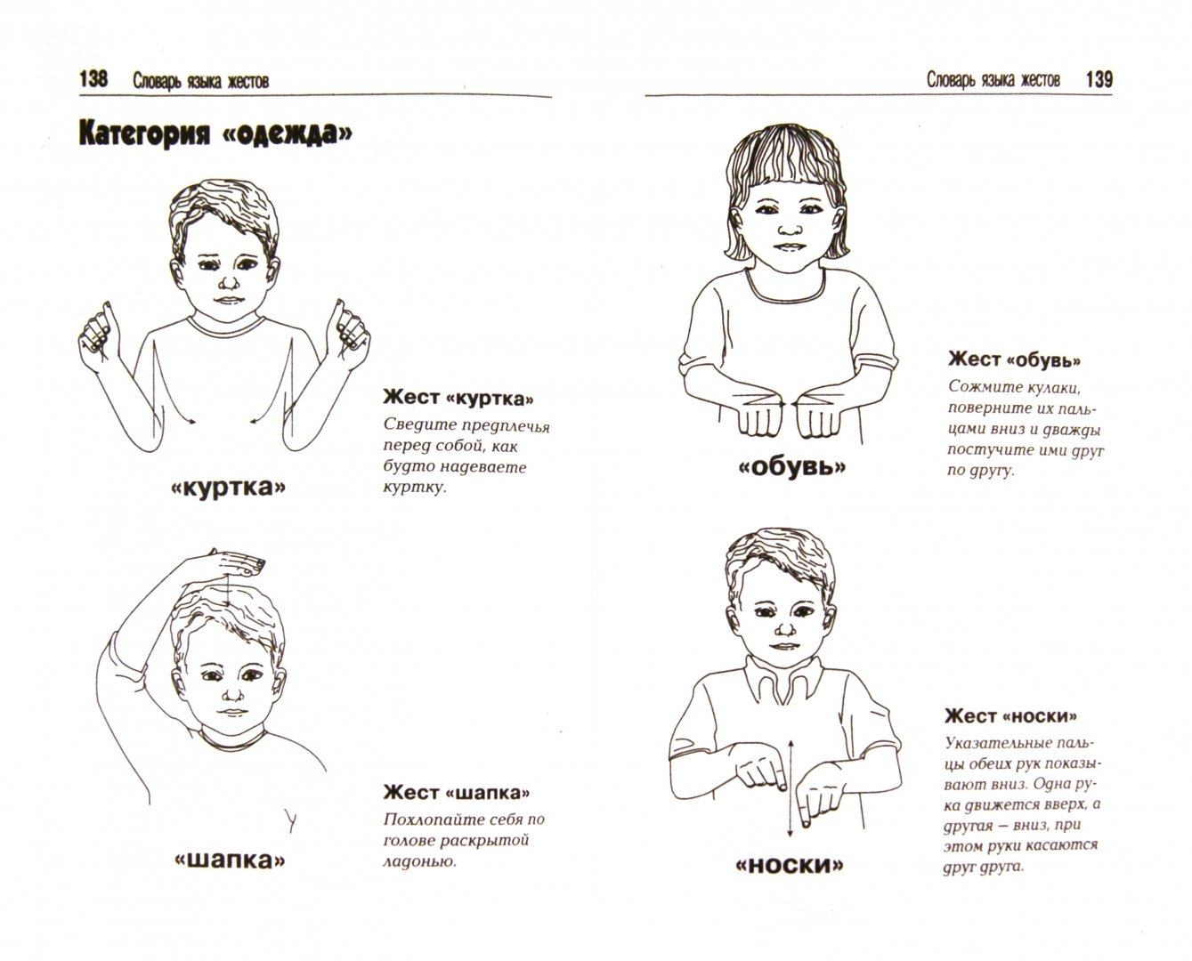
Одежда

